Slide 1
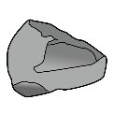
Fija. No cambia.
1-Forma.
Puede ser
Variable. Cambia.
Litres (L)
2-Volumen.
Espacio que ocupa la matèria.
Se mide en
3
PROPIEDADES
DE LA
MATERIA
Metres cúbics (M)
Gramos (g)
3- Masa.
Lo que pesa…
Se mide en
Quilogramos (Kg)
4- Temperatura.
El calor de la materia.
o
Se mide en grados centígrados (C )

Slide 2
ELS TRES ESTATS DE LA MATÈRIA
Por ejemplo: una piedra
1-SÓLIDOS
Su forma y volumen no cambian.
Por ejemplo: el agua
Su forma cambia.
2- LÍQUIDOS
Su volumen siempre es el mismo.
Por ejemplo: el vapor
3- GASOS
Su forma y volumen cambian

Slide 3
LOS ESTADOS DE LA MATERIA

Slide 4
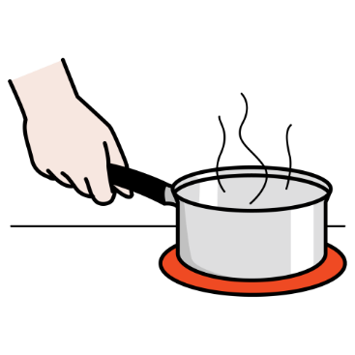
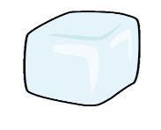
FUSIÓN
1
HIELO
AIGUA

Slide 5
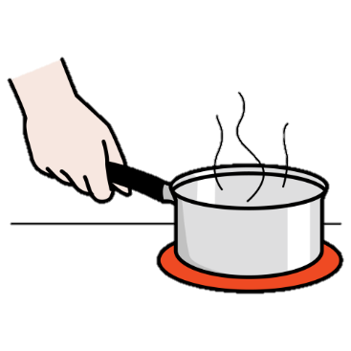
EVAPORACIÓN
2
VAPOR
AGUA

Slide 6
CONDENSACIÓN
3
AGUA
VAPOR

Slide 7
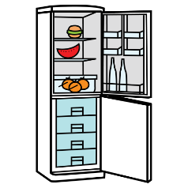
SOLIDIFICACIÓN
4
AGUA
HIELO

Slide 8
CUESTIONARIO

Slide 9
CUESTIONARIO.
EN LA NATURALEZ HAY MATERIA CON FORMA...
1. FIJA .
2. VARIABLE.
3. VARIABLE Y FIJA.
VARIABLE Y FIJA

Slide 10
CUESTIONARIO.
EL VOLUMEN ES…
1. EL CALOR DE LA MATERIA.
2. EL ESPACIO QUE OCUPA LA MATERIA.
EL ESPACIO QUE OCUPA LA MATERIA
3. LO QUE PESA LA MATERIA.

Slide 11
CUESTIONARIO.
¿QUÉ ES LA MASA ?
1. LO QUE PESA LA MATERIA.
2. EL CALOR DE LA MATERIA.
LO QUE PESA LA MATERIA
3. EL ESPACIO QUE OCUPA LA MATERIA.

Slide 12
CUESTIONARIO.
LA TEMPERATURA ES…
1. EL CALOR DE LA MATERIA.
2. LO QUE PESA LA MATERIA.
EL CALOR DE LA MATERIA
3. EL ESPACIO QUE OCUPA LA MATERIA.

Slide 13
CUESTIONARIO.
EL VOLUMEN SE MIDE EN…
1. GRAMOS Y QUILOGRAMOS.
3
M
2. LITROS Y METROS CÚBICOS.
LITROS Y METROS CÚBICOS.
3. GRADOS CENTÍGRADOS.

Slide 14
CUESTIONARIO.
LA MASA SE MIDE EN...
1. LITROS .
2. GRADOS CENTÍGRADOS.
GRAMOS Y QUILOGRAMOS
3. GRAMOS Y QUILOGRAMOS.

Slide 15
CUESTIONARIO.
LA TEMPERATURA SE MIDE EN…
1. GRAMOS.
2. GRADOS.
GRADOS
3. LITROS.

Slide 16
CUESTIONARIO.
HIELO
AGUA
1. FUSIÓN.
2. EVAPORACIÓN.
FUSIÓN
3. CONDENSACIÓN.

Slide 17
CUESTIONARIO.
VAPOR
1. FUSIÓN.
AGUA
2. EVAPORACIÓN.
EVAPORACIÓN
3. SOLIDIFICACIÓN.

Slide 18
CUESTIONARIO.
AGUA
HIELO
1. SOLIDIFICACIÓN.
2. EVAPORACIÓN.
3. CONDENSACIÓN.
SOLIDIFICACIÓN

Slide 19
CUESTIONARIO.
AGUA
1. CONDENSACIÓN.
2. FUSIÓN.
VAPOR
3. EVAPORACIÓN.
CONDENSACIÓN

Slide 20
CUESTIONARIO.
LA FORMA DE LA PIEDRA ES...
1. VARIABLE.
FIJA
2. FIJA.

Slide 21
CUESTIONARIO.
LA FORMA DEL AGUA ES...
1. FIJA.
VARIABLE
2. VARIABLE.

Slide 22
CUESTIONARIO.
LA FORMA DEL GAS ES...
1. FIJA.
VARIABLE
2. VARIABLE.

Slide 23
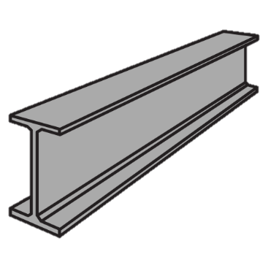
CUESTIONARIO.
LA FORMA DEL HIERRO ES...
1. VARIABLE.
FIJA
2. FIJA.

Slide 24
CUESTIONARIO.
PEDRA
LA FORMA DEL LADRILLO ES...
1. VARIABLE.
FIJA
2. FIJA.

Slide 25
CUESTIONARIO.
PEDRA
EL VOLUMEN DE LA PIEDRA...
1. CAMBIA.
NO CAMBIA
2. NO CAMBIA.

Slide 26
CUESTIONARIO.
EL VOLUMEN DEL AGUA...
1. CAMBIA.
NO CAMBIA
2. NO CAMBIA.

Slide 27
CUESTIONARIO.
EL VOLUMEN DEL GAS...
1. NO CAMBIA.
CAMBIA
2. CAMBIA.

Slide 28
CUESTIONARIO.
EL VOLUM DEL HIERRO...
1. CAMBIA.
NO CAMBIA
2. NO CAMBIA.

Slide 29
CUESTIONARIO.
EL VOLUMEN DEL LADRILLO...
1. CAMBIA.
NO CAMBIA
2. NO CAMBIA.

